Slide 1
Základní postupy ve správním řízení
Mgr. Bc. David Mazánek
Krajský úřad Královéhradeckého kraje

Slide 2
Vedení spisu
Spis musí obsahovat spisový přehled, jehož obsahem je název listiny a datum, kdy byla do spisu založena, resp. kdy byla doručena správnímu orgánu. Jako nutné se jeví uvádět i to, kdo ji předložil.
S výše uvedeným souvisí nutnost číslování stránek, resp. označení dokumentů čísly. Dokumenty nesmí být volně ložené, ale svázané, sešité atd.
Platí pravidlo – 1 spis = 1 správní řízení.
Výše uvedené plyne z ust. § 17 z.č. 500/2004 Sb., správního řádu, ve znění pozdějších předpisů (dále jen SprŘ) i ze z.č. 499/2004 Sb., o archivnictví a spisové službě a o změně některých zákonů, ve znění pozdějších předpisů.

Slide 3
Vedení řízení – prvotní postupy
O tom, kdo je oprávněnou úřední osobou, se provádí záznam do spisu (ust. § 15 odst. 4) SprŘ) – odkazem na ustanovení vnitřního předpisu správního orgánu nebo přímým pověřením nadřízeného.
Úkony v řízení se provádí zpravidla písemně; pokud nikoli, je povinností o nich sepsat protokol (povinnost plyne z ust. § 15 odst. 1) a § 18 odst. 1) SprŘ; obsah protokolu viz ust. 18 odst. 2), 3) SprŘ) – půjde zpravidla o ústní jednání, ústní podání, výslech svědka, důkaz listinou, ohledáním, podstatný telefonický hovor v souvislosti s řízením atd.

Slide 4
Podjatost
§ 14 SprŘ
Povinnost informovat „představeného“ oprávněnou úřední osobou o důvodech nasvědčujících…
Právo účastníka řízení vznést námitku podjatosti
Způsob vyřízení a důsledky - dle oznamující osoby a také dle doby, ve které je námitka uplatněna (u účastníka řízení)
Systémová podjatost (existence, postupy)

Slide 5
Doručování
SpŘ (§ 19) stanovuje priority způsobu doručování takto:
1. datová schránka (pozor na osoby s více DS – např. advokáti apod.)
2. provozovatel poštovních služeb (policie, správní orgán)
pokud to může přispět zejm. k rychlejšímu doručení, je možné doručit na adresu, kterou si účastník zvolí
Doklad o doručení:
zpravidla je povinností spr. org. volit takový způsob doručení, který zajistí existenci tohoto dokladu
nelze-li doručení prokázat, musí být doručováno opakovaně
doklady o doručení (jakoukoli formou) musí být součástí spisu (a pro přehlednost spojeny s dokumentem, který byl doručován)
doklad o doručení správnímu orgánu

Slide 6
Doručování
Fikce doručení (ust. § 24 odst. 1) SprŘ) – může nastat jen tehdy, jestliže správní orgán doručuje správnou formou na správnou adresu a za podmínky oznámení o uložení zásilky a poučení (ust. § 23 odst. 4) SprŘ).
Za doručenou se považuje písemnost i tehdy, pokud správní orgán doručí sice na nesprávnou adresu (nesprávným způsobem), avšak adresát se s písemností fakticky seznámí.
Správní orgány by měly zajistit, aby byla zásilka v případě nevyzvednutí vložena do schránky (výjimka – osoba s protichůdnými zájmy na identické adrese).
Do vlastních rukou jen adresátovi - obálka s červeným pruhem - jen výjimečně (povinnost k nezastupitelnému plnění aj.).

Slide 7
Účastníci řízení
Určí se dle správního řádu (ust. § 27 odst. 1) a 2) SprŘ) nebo (a navíc dle) zvláštního zákona.
Tzv. vedlejší účastník (ust. § 27 odst. 2) SprŘ – osoba, která může být rozhodnutím přímo dotčena na právech/povinnostech. Nepřímé dotčení = jde o situace, kdy ovlivnění práv osoby není z povahy věci (což by mělo vždy vyplývat z právní úpravy daného postupu) předmětem rozhodovací činnosti správního orgánu. Nepřímé dotčení práv tak může představovat situace osoby, která má zájem na základě smlouvy s vlastníkem provozovat dosud neexistující nemovitost v silničním ochranném pásmu – tato osoba nebude účastníkem řízení o povolení stavby v silničním ochranném pásmu; X uživatelé VPÚK z nutné komunikační potřeby v řízení o omezení přístupu na VPÚK – možnost přímého dotčení.

Slide 8
Zahájení správního řízení a podání
Žádost / z moci úřední – v obou případech nutné určitě vymezit předmět řízení.
Správní orgán musí o zahájeném řízení informovat bezodkladně další účastníky (ust. § 47 odst. 1) správního řádu).
Podání musí mít stěžejní náležitosti (kdo se čeho domáhá), jinak musí být podatel bezodkladně vyzván k odstranění vad podání [lhůta k odstranění vad podání – usnesením (ust. § 39 odst. 1) správního řádu), samotná výzva je přípisem].
Podání se musí posoudit dle svého obsahu, nikoli pouze dle formálního označení (ust. § 37 odst. 1) SprŘ).

Slide 9
Podklady pro rozhodnutí
§§ 49 – 63 SprŘ
Vztah mezi podkladem a důkazem
Obecné zásady při dokazování (protokol, zásada materiální pravdy, procesní ekonomie…), důkazní prostředky (důkaz fotografií, mapou, „vyšetřovací pokus“,….)
Specifika při důkazu ohledáním místa, svědeckou výpovědí
Hodnocení provedených důkazů – kdy a jak hodnotit
Předvedení účastníka/svědka – zásada proporcionality, pořádková pokuta

Slide 10
Předběžná otázka
§ 57 odst. 1) SprŘ
Rozhodující okolnosti:
1/ jde o otázku důležitou pro řízení? (algoritmus postupu správních orgánů)
2/ je příslušný k jejímu řešení jiný orgán než ten, který vede řízení?
3/ nebylo o ní dosud pravomocně rozhodnuto?
Pokud jsou odpovědi na všechny otázky kladné, nabízí se 1 ze 3 možností, jak dále postupovat (vlastní úvaha, výzva účastníkovi k iniciaci řízení, podnět)
Nejčastější důsledek existence předběžné otázky – přerušení řízení nebo vlastní úsudek – výhody/nevýhody

Slide 11
Předběžné opatření
§ 61 (příp. § 143 – řízení na místě) SprŘ
Zásada proporcionality X ochrany veřejného zájmu
Na základě požadavku účastníka/z moci úřední
Může být spojeno s prvním úkonem v řízení
Odvolání X rozhodnutí nemá odkladný účinek (poučení)
Zrušení – rozh. pro pominutím důvodů; nejpozději vykonatelným rozhodnutím ve věci

Slide 12
Rozhodnutí
§ 68 - 69 SprŘ
S ohledem na to, že je pouze věcí správních orgánů, nikoli účastníků řízení, konstatovat, kdy je naplněna zásada materiální pravdy (a kdy je tedy možné přistoupit k vydání rozhodnutí ve věci), musí být účastníci informováni ze strany správních orgánů o tom, kdy takováto doba nastane. Účastník tak má možnost na shromážděné podklady reagovat obdobně, jak bude činit správní orgán v odůvodnění rozhodnutí.
Pokud na uvedenou informaci ve smyslu § 36 odst. 3) SprŘ účastníci řízení reagují (např. uvedou, že z výslechu svědka dovozují určitý závěr nebo uvedou důvody, pro které nepovažují zásadu materiální pravdy za naplněnou), musí správní orgán v odůvodnění rozhodnutí uvést, jak takovéto vyjádření účastníka řízení hodnotí (viz ust. § 68 odst. 3) SprŘ).

Slide 13
Rozhodnutí
Výrok musí být dostatečně určitý, musí být rozhodnuto pouze v rozsahu („mantinelech“) žádosti či o skutku o kterém bylo řízení vedeno. Ve výroku musí být uvedeno, podle jakého ustanovení je správní orgán příslušný a dále, podle jakého ustanovení je správní řízení vedeno.
Pakliže je rozhodnutím ukládána povinnost, musí být uvedeno: jakému subjektu se ukládá, co má učinit a v jaké lhůtě. Pokud nejde o předběžně vykonatelné rozhodnutí, měl by se počátek této lhůty vázat na právní moc (a s tím spojenou vykonatelnost) rozhodnutí (nikoli na doručení rozhodnutí).

Slide 14
Rozhodnutí
Ust. § 50 odst. 4) SprŘ: Pokud zákon nestanoví, že některý podklad je pro správní orgán závazný, hodnotí správní orgán podklady, zejména důkazy, podle své úvahy; přitom pečlivě přihlíží ke všemu, co vyšlo v řízení najevo, včetně toho, co uvedli účastníci.
Odůvodnění se v praxi často omezuje pouze na popis úkonů v řízení a popis podkladů pro rozhodnutí. Chybí v něm obvykle to, co uvádí ust. § 68 odst. 3) SprŘ, nebo jsou tyto okolnosti (zejm. hodnocení podkladů) zmíněny zcela obecně a tedy nedostatečně – důsledkem je nepřezkoumatelnost takového rozhodnutí.

Slide 15
Postup po podání odvolání
§ 81 - 93 SprŘ
I odvolání je podáním a proto musí mít obecné náležitosti podání a dále musí obsahovat údaje uvedené v ust. § 82 odst. 2) správního řádu.
Pokud odvolání neobsahuje zákonem stanovené náležitosti, pak je vždy povinností správního orgánu postupovat podle ust. § 37 odst. 3) SprŘ. Musí tak učinit i tehdy, pokud např. odvolatel v blankentím odvolání uvede, že doplní odvolací důvody do určité doby.
Správní orgán musí nejprve vyhodnotit, zda jde o odvolání včasné, podané k tomu oprávněnou osobou a podle toho zvolit další procesní postup.

Slide 16
Postup po podání odvolání
Pokud je odvolání opožděné nebo nepřípustné, pak se takovéto odvolání nezasílá dalším účastníkům řízení k vyjádření, ale ve lhůtě 10 dnů se spolu se spisem a stanoviskem předá odvolacímu správnímu orgánu.
Pokud je odvolání včasné a přípustné, pak se takovéto odvolání rozešle dalším účastníkům řízení k vyjádření a po uplynutí lhůty (minimálně 5 prac. dnů) se spis spolu se stanoviskem předá odvolacímu správnímu orgánu.
Autoremedura
Stanovisko k odvolání
Rozhodnutí nadřízeného org./soudu

Slide 17
Exekuce na nepeněžitá plnění
§ 103 – 105 a 107 – 129 SprŘ
Povinnost správních orgánů zjišťovat, zda jsou plněny povinnosti, které rozhodnutím založily
Exekuční titul (vykonatelnost, roz. o předběžném opatření)
Exekuční orgán (správní orgán, soudní exekutor, soud)
Exekuční výzva, donucovací pokuty
Exekuční příkaz (§ 111 SprŘ) – způsob provedení exekuce atd.
Exekuce náhradním výkonem
Exekuční náklady – postup dle z.č. 280/2009 Sb., daňového
řádu, ve znění pozdějších předpisů
Institut námitek – pokud je vyloučeno odvolání; rozhodnutím

Slide 18
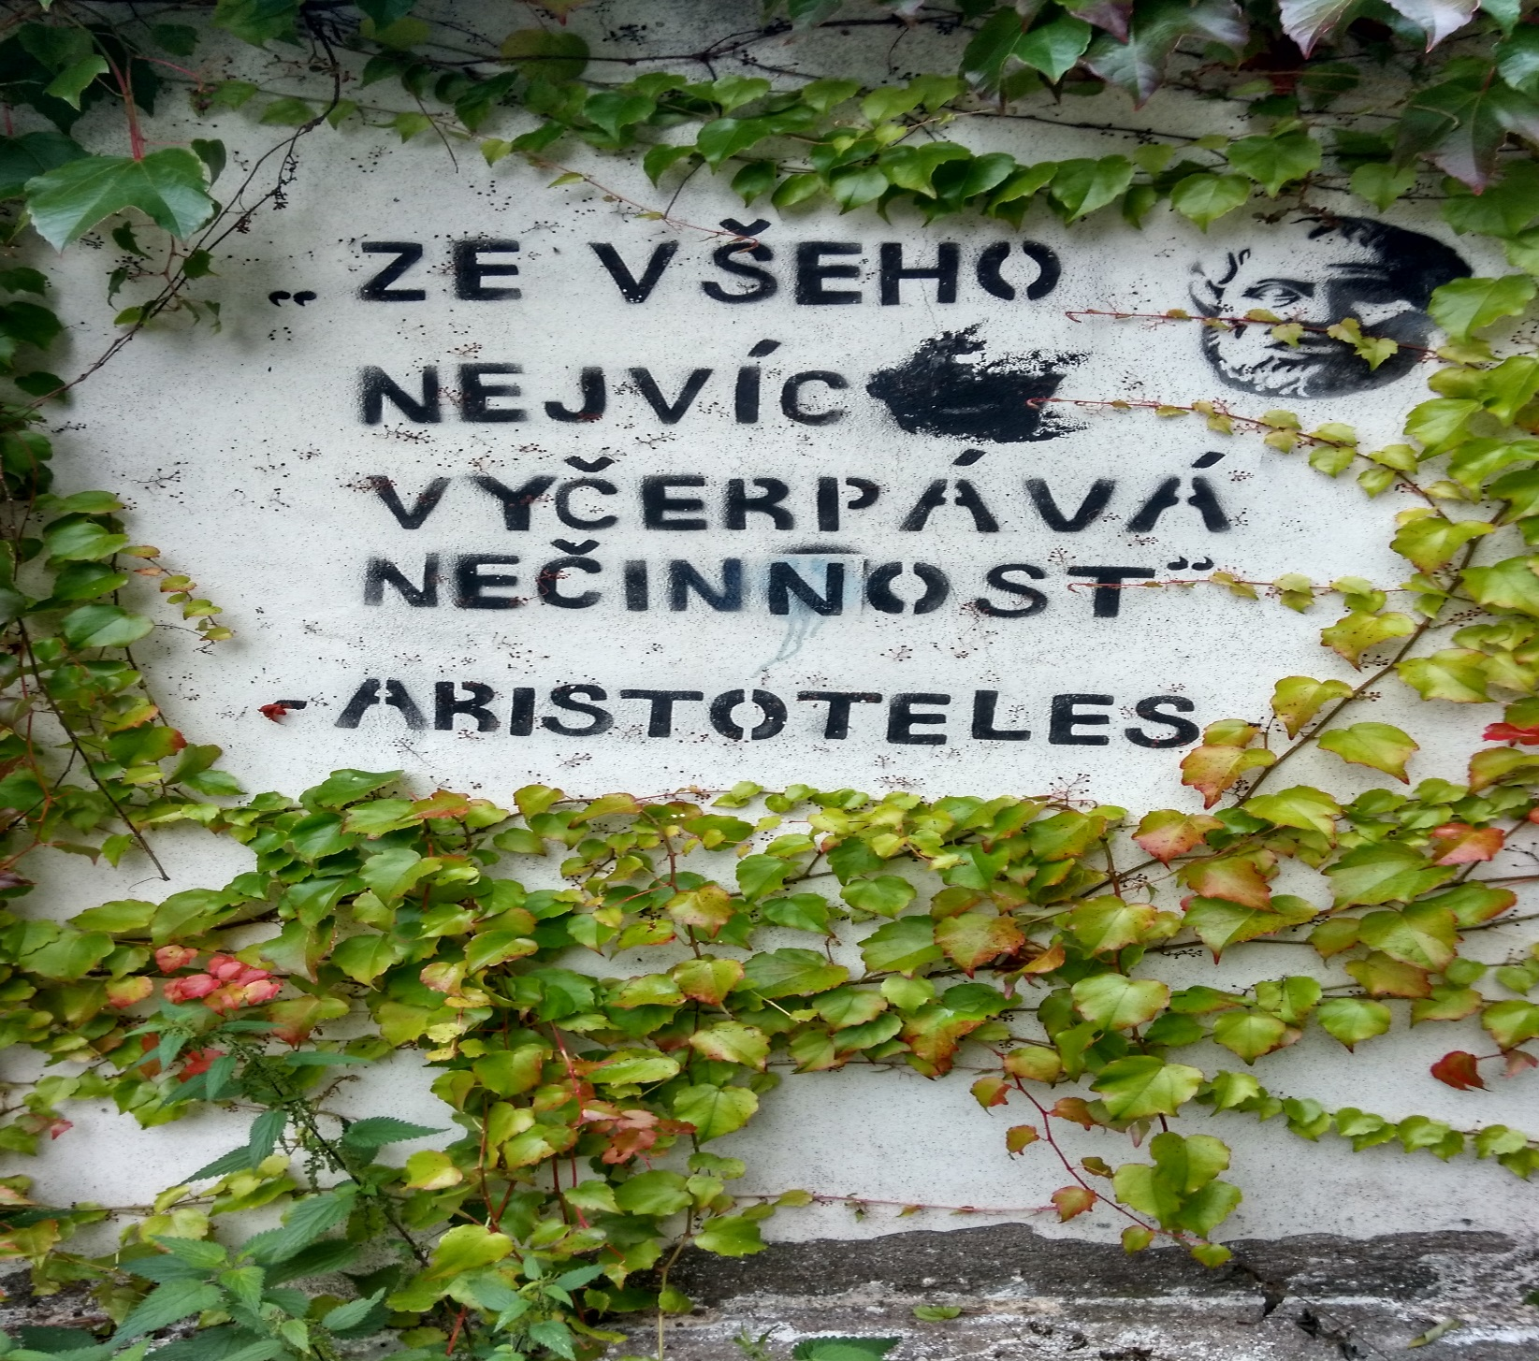

Slide 19
Děkuji za pozornost
Kontakt:
dmazanek@kr-kralovehradecky.cz
Tel. 495 817 635

